Slide 1


Slide 2
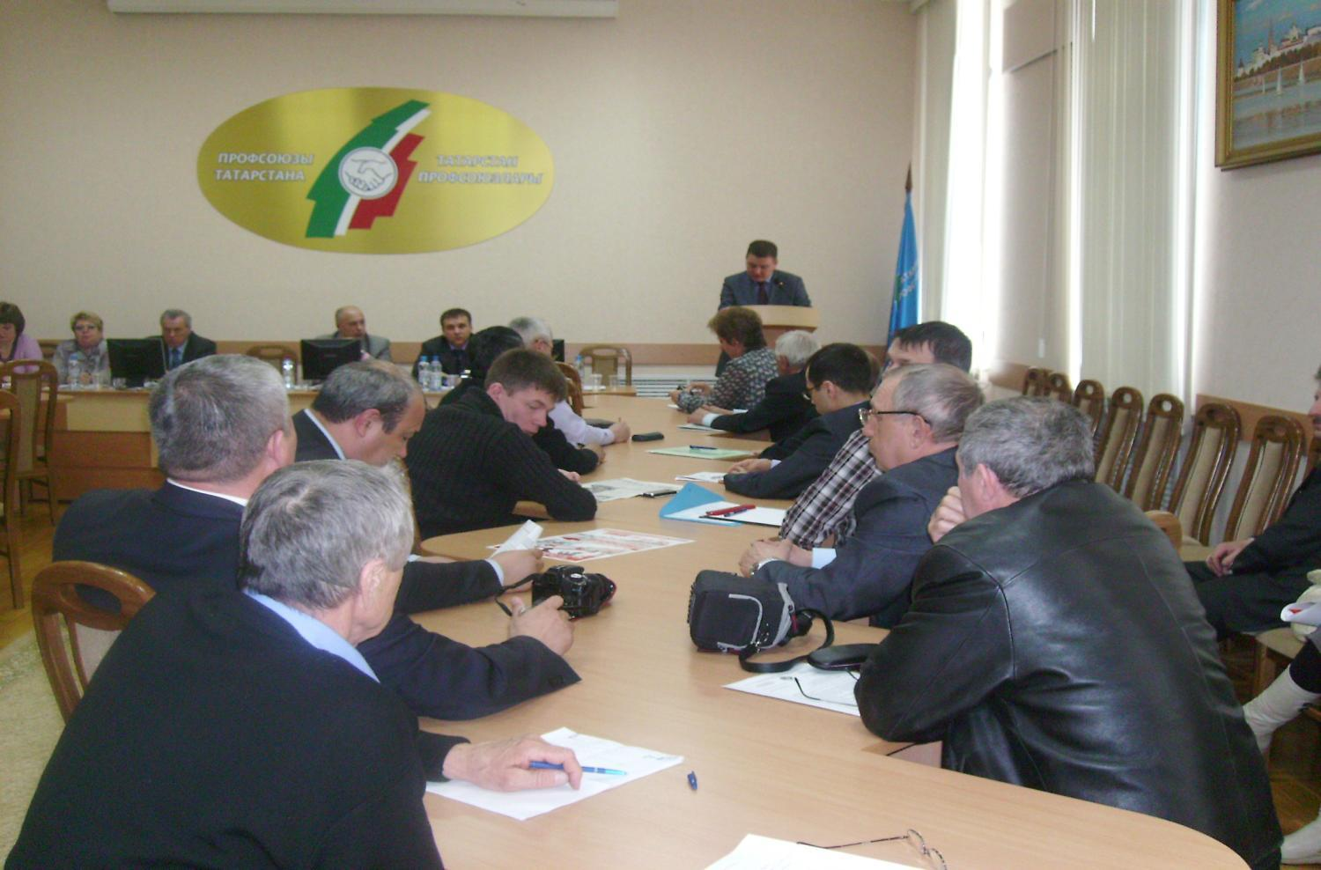
Подведение итогов организационно-профилактической работы
по предупреждению производственного травматизма
2

Slide 3
Итоги смотра-конкурса на лучшее предприятие
строительной отрасли РТ по охране труда за 2011 год
Среди предприятий стройиндустрии:
1-ое место - Завод электромонтажных изделий ОАО «Татэлектромонтаж»
2-ое место - ООО «ЛУТР»
Среди строительно-монтажных организаций:
1-ое место - ООО «НП «Центромонтажавтоматика»
2-ое место - ООО «Двигательмонтаж-НК»
Среди специализированных монтажных организаций:
1-ое место - ОАО НСУ «Термостепс»
2-ое место - ООО «Железнодорожник» ОАО «Камгэсэнергострой».
Среди проектных организаций:
1-ое место - ГУП «Татинвестгражданпроект»
Среди горно-рудных предприятий:
1-ое место - ОАО «Камско-Устьинский гипсовый рудник»
Среди организаций строймеханизации:
1-ое место - ООО «Строймеханизация-МА» г. Н.Челны
2-ое место - ООО «Управление механизации строительства»
3

Slide 4
Статистика ввода жилья
за 1-ый квартал 2012 года по РФ
тыс.кв.м.
 | Наименование субъекта Российской Федерации | Ввод жилья
1 | Краснодарский край | 970,6
2 | Московская область | 780,5
3 | Тюменская область | 621,9
4 | Республика Татарстан | 598,8
5 | Нижегородская область | 383,0
4

Slide 5
Статистика ввода жилья
за 1-й квартал 2012 года по ПФО
тыс.кв.м.
 | Наименование субъекта Российской Федерации | Ввод жилья
1 | Республика Татарстан | 598,8
2 | Нижегородская область | 383,0
3 | Республика Башкортостан | 295,3
4 | Самарская область | 143,6
5 | Ульяновская область | 117,6
6 | Саратовская область | 109,5
7 | Пермский край | 85,6
8 | Пензенская область | 77,6
9 | Оренбургская область | 68,8
10 | Республика Марий Эл | 63,4
11 | Кировская область | 56,8
12 | Удмуртская Республика | 52,7
13 | Республика Чувашия | 51,1
14 | Республика Мордовия | 26,4
5

Slide 6
Программа жилищного строительства
Республики Татарстан 2012 года
тыс.кв.м.
План
85,5 (за 2 недели)
- 28% от годового задания
Факт
Остаток
6

Slide 7
Программа жилищного строительства 2012 года
План - 2 480, тыс. кв.м Факт – 702,2 тыс. кв.м. (28%)
тыс.кв.м.
план факт остаток
план факт остаток
МКД
(инвестиционное)
план факт остаток
Малоэтажное строительство
Социальная ипотека
7

Slide 8
Программа социальной ипотеки 2012 года
(на 20 апреля)
 | Кол-во домов шт. | Общая Площадь тыс.кв.м. | Кол-во Квартир шт.
План | 122 | 481,4 | 8 173
Введено | 45 | 162,0 | 2 794
Остаток | 77 | 319,4 | 5 379
8

Slide 9
Социальная ипотека 2012 года
(апрель)
Объект | Квартир, шт. | Площадь, кв.м. | Дата ввода в эксплуатацию
24 кв. ж.д. ул.Солнечная, Верхнеуслонский район | 24 | 878 | Введен в эксплуатацию
60 кв. ж.д. ул. Можайского, г. Казань | 60 | 2 757 | Введен в эксплуатацию
375 кв. ж.д. 6А-3, г. Казань | 375 | 22 367 | Введен в эксплуатацию
Итого: | 459 | 26 002
9

Slide 10
Мониторинг хода реализации
программы социальной ипотеки в 2012 году
Всего объектов | 77
Общая площадь, тыс.кв.м | 319,4
Из них в графике | 67
В том числе на стадии:
высокой степени готовности (70-100%) | 38
динамика за 2 недели | +1%
средней степени готовности (30-70%) | 32
динамика за 2 недели | +4%
низкой степени готовности (0-30%) | 7
динамика за 2 недели | +2%
10

Slide 11
Программа улучшения жилищных условий ветеранов ВОВ
на 20 апреля 2012 года
Показатель | кол-во ветеранов
Включено в реестр | 17 159
Уведомлены | 15 636
Заключили и оплатили договоры | 15 538
Заселено | 14 819
Не заселившиеся, | 2 340
в том числе:
Обеспечены субсидиями | 817
из них улучшают жилищные условия:
по программе ГЖФ | 349
по программе ГИСУ | 321
свободный рынок | 58
не заключили договора | 89
Не обеспечены субсидиями | 1 523
11

Slide 12
Программа строительства жилья в 2012 году
для ветеранов ВОВ
 | Домов | Квартир | Общая площадь, кв.м.
ГИСУ | 141 | 321 | 22 096
ГЖФ | 30 | 423 | 19 571
Всего | 171 | 744 | 41 667
12

Slide 13
Программа строительства жилья ГИСУ
для ветеранов ВОВ
МО РТ | Домов | квартир
Агрызский | 1 | 13
Аксубаевский | 3 | 3
Актанышский | 33 | 33
Апастовский | 7 | 29
Арский | 3 | 26
Алексеевский | 3 | 4
Алькеевский | 2 | 2
Бавлинский | 3 | 59
Балтасинский | 33 | 33
Бугульминский | 1 | 30
Дрожжановский | 5 | 5
Кайбицкий | 4 | 4
К.Устьинский | 1 | 1
МО РТ | Домов | квартир
Кукморский | 1 | 1
Лаишевский | 1 | 1
Лениногорский | 1 | 28
Муслюмовский | 1 | 11
Н.Шешминский | 2 | 2
Пестречинский | 1 | 22
Р-Слободский | 5 | 9
Сабинский | 17 | 17
Черемшанский | 4 | 4
Чистопольский | 1 | 3
Ютазинский | 8 | 11
Итого | 141 | 321
13

Slide 14
Программа строительства жилья ГЖФ
для ветеранов ВОВ
МО РТ | Домов | квартир
Аксубаевский | 1 | 1
Актанышский | 1 | 29
Алексеевский | 1 | 3
Бугульминский | 1 | 4
Верхнеуслонский | 1 | 6
Высокогорский | 3 | 104
Зеленодольский | 1 | 29
г. Казань | 6 | 43
Кукморский | 3 | 35
Лаишевский | 2 | 26
Лениногорский | 1 | 27
г. Набережные Челны | 3 | 47
Нижнекамский | 1 | 20
Пестречинский | 1 | 10
Сабинский | 1 | 3
Тюлячинский | 3 | 36
Итого | 30 | 423
14

Slide 15
Программа строительства жилья
для ветеранов ВОВ
(сдача к 9 мая 2012 года)
МО РТ | Домов | квартир
Агрызский | 1 | 13
Аксубаевский | 2 | 2
Актанышский | 3 | 3
Апастовский | 5 | 21
Арский | 2 | 26
Бавлинский | 1 | 30
Балтасинский | 10 | 10
Буинский | 1 | 12
Дрожжановский | 3 | 3
МО РТ | Домов | квартир
Кукморский | 2 | 13
Муслюмовский | 1 | 11
Н.Шешминский | 2 | 2
Пестречинский | 1 | 22
Р.-Слободский | 1 | 4
Чистопольский | 1 | 3
Ютазинский | 1 | 2
г.Казань | 1 | 6
Итого | 38 | 183
15

Slide 16
Информация по ветеранам ВОВ,
не заключившим договоры
№ п/п | МО РТ | Кол-во ветеранов | Транш января 2012г. | Возврат-ные средства (20.03.12)
1 | Азнакаевский | 1 | 1
2 | Актанышский | 29 | 29
3 | Альметьевский | 9 | 9
4 | Апастовский | 1 | 1
5 | Арский | 1 | 1
6 | Атнинский | 1 | 1
7 | Бавлинский | 2 | 2
8 | Бугульминский | 1 | 1
9 | Буинский | 3 | 2 | 1
№ п/п | МО РТ | Кол-во ветеранов | Транш января 2012г. | Возврат-ные средства (20.03.12)
10 | В.Услонский | 4 |  | 4
11 | Елабужский | 3 |  | 3
12 | Зеленодольский | 4 |  | 4
13 | Лениногорский | 14 |  | 14
14 | Сабинский | 2 |  | 2
15 | Тукаевский | 1 |  | 1
16 | Черемшанский | 2 |  | 2
17 | Казань | 11 |  | 11
Итого по РТ |  | 89 | 47 | 42
16

Slide 17
Программа улучшения жилищных условий
ветеранов ВОВ (сдача до 9 мая 2012 года)
Объект | Квартир для ветеранов, шт. | Площадь, кв.м. | Дата ввода в эксплуатацию
3 инд. ж.д., с.Актаныш | 3 | 135 | 30.04.2012
24 кв. ж.д. по ул.Большая, д.75Г, г.Арск | 24 | 864 | 30.04.2012
4 инд. ж.д., Апастовский район | 4 | 200 | 30.04.2012
18 кв. ж.д. по ул.Салавата Каримова, д.6, п.г.т.Апастово | 17 | 759 | 30.04.2012
24 кв. ж.д. по ул.65 лет Победы, с.Пестрецы | 22 | 926 | 30.04.2012
15 кв. ж.д. по ул.Ометова, д.11, г.Агрыз | 13 | 584 | 01.05.2012
2 инд. ж.д., Аксубаевский район | 2 | 108 | 07.05.2012
12 кв. ж.д. по ул.Пушкина, д.32, г.Арск | 2 | 557 | 05.05.2012
30 кв. ж.д. по ул.Зиновьева, д.9, г.Бавлы | 30 | 1 168 | 08.05.2012
10 инд. ж.д., Балтасинский район | 10 | 480 | 04.05.2012
12 кв. ж.д. по ул.Комсомольская, д.32Г, г.Буинск | 12 | 496 | 05.05.2012
17

Slide 18
Программа улучшения жилищных условий
ветеранов ВОВ (сдача до 9 мая 2012 года)
Объект | Квартир для ветеранов, шт. | Площадь, кв.м. | Дата ввода в эксплуатацию
3 инд. ж.д., Дрожжановский район | 3 | 120 | 04.05.2012
128 кв. ж.д. по ул.Айдарова, г.Казань | 6 | 263 | 08.05.2012
1 инд. ж.д., Кукморский район | 1 | 49 | 01.05.2012
18 кв. ж.д. по ул.Гафиятуллина, поз.8, п.г.т.Кукмор | 12 | 505 | 08.05.2012
15 кв. ж.д. по ул.Колхозная, д.56, с.Муслюмово | 11 | 552 | 06.05.2012
2 инд. ж.д., Новошешминский район | 2 | 98 | 03.05.2012
4 кв. ж.д. по ул.Ф.Ахмадиева, д.50, п.г.т.Рыбная Слобода | 4 | 161 | 01.05.2012
24 кв. ж.д. по ул.Вишневского, д.8, г.Чистополь | 3 | 864 | 07.05.2012
2-х кв. ж.д. по ул.Восточная, д.8, п.г.т.Уруссу, Ютазинский район | 2 | 78 | 02.05.2012
Итого | 183 | 8 967
18

Slide 19
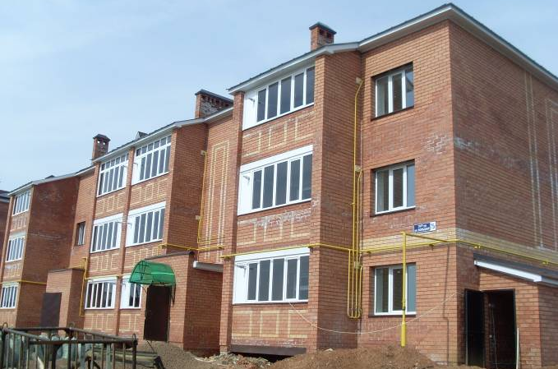
Программа по ветеранам ВОВ
(готовится к вводу в эксплуатацию)
19
24 кв. ж.д. ул. Большая, 75Г г. Арск

Slide 20
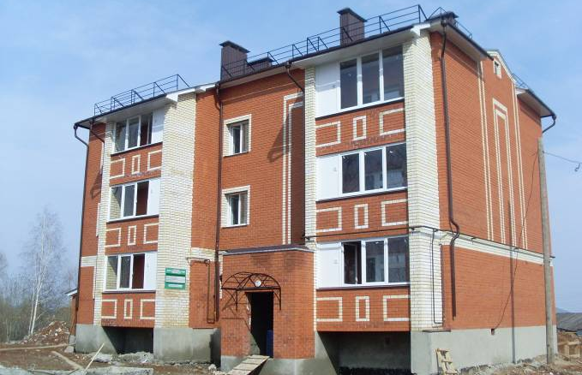
Программа по ветеранам ВОВ
(готовится к вводу в эксплуатацию)
20
12 кв. ж.д. ул.Пушкина, 32, г.Арск

Slide 21
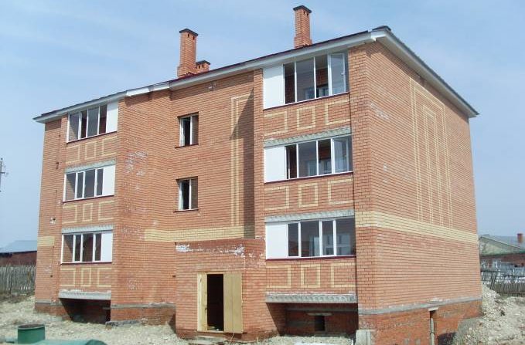
Программа по ветеранам ВОВ
(готовится к вводу в эксплуатацию)
21
12 кв. ж.д. ул.Красная Слобода, 1В, г.Арск

Slide 22
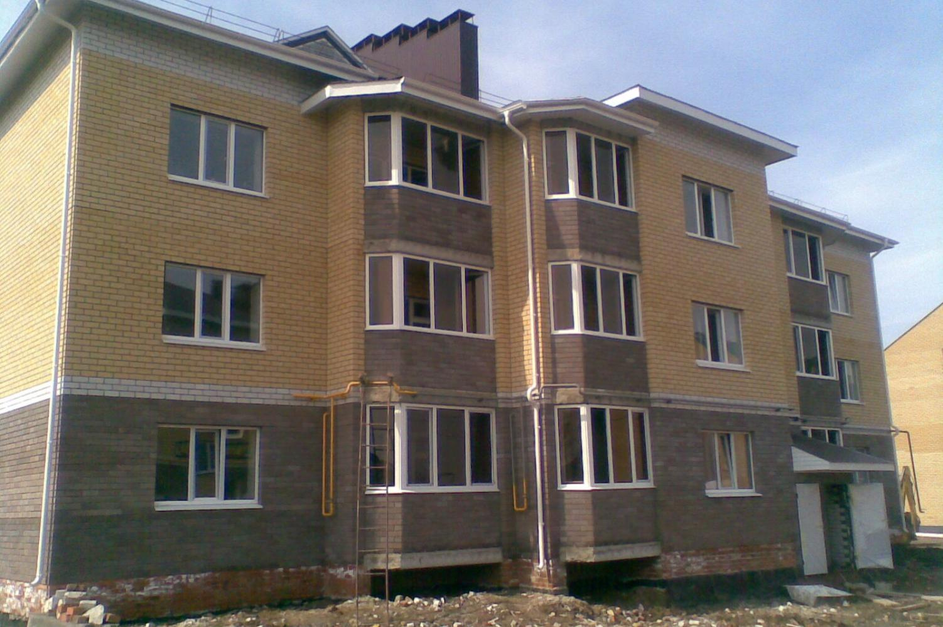
Программа по ветеранам ВОВ
(готовится к вводу в эксплуатацию)
22
18 кв. ж.д. ул.С. Каримова, 6, п.г.т.Апастово

Slide 23
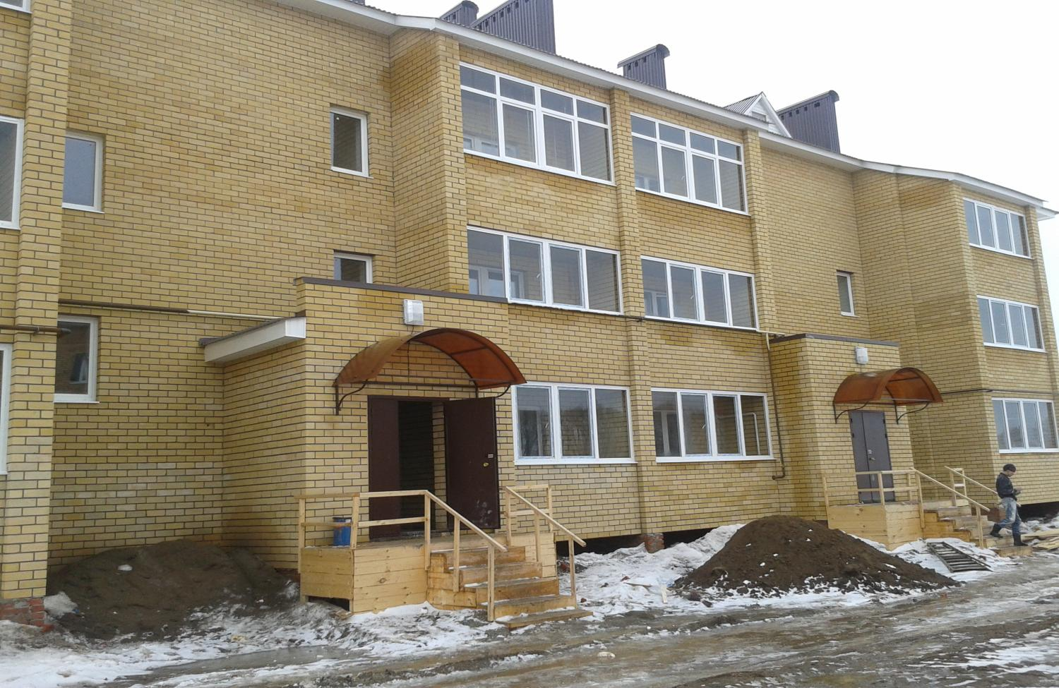
Программа по ветеранам ВОВ
(готовится к вводу в эксплуатацию)
23
24 кв. ж.д. ул. 65 лет Победы, 1 с. Пестрецы

Slide 24
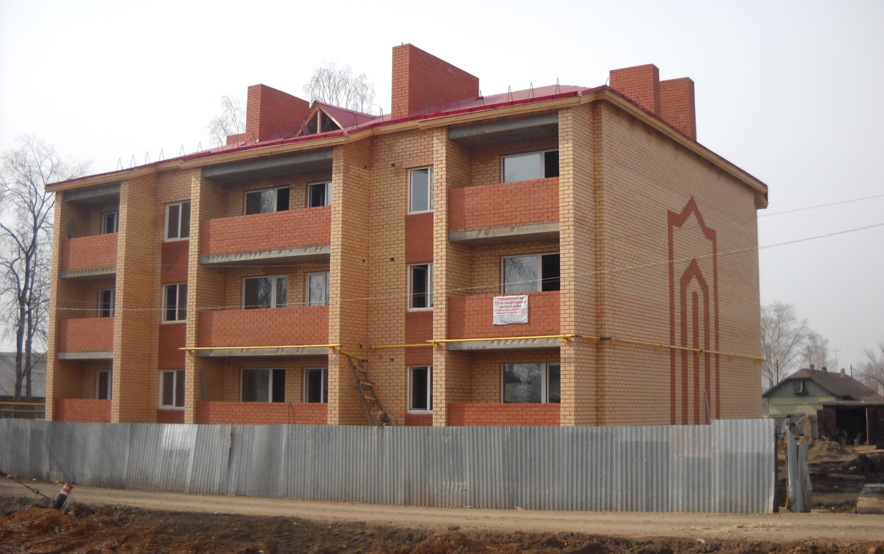
Программа по ветеранам ВОВ
(готовится к вводу в эксплуатацию)
24
15 кв. ж.д. ул.Ометова, 11, г.Агрыз

Slide 25
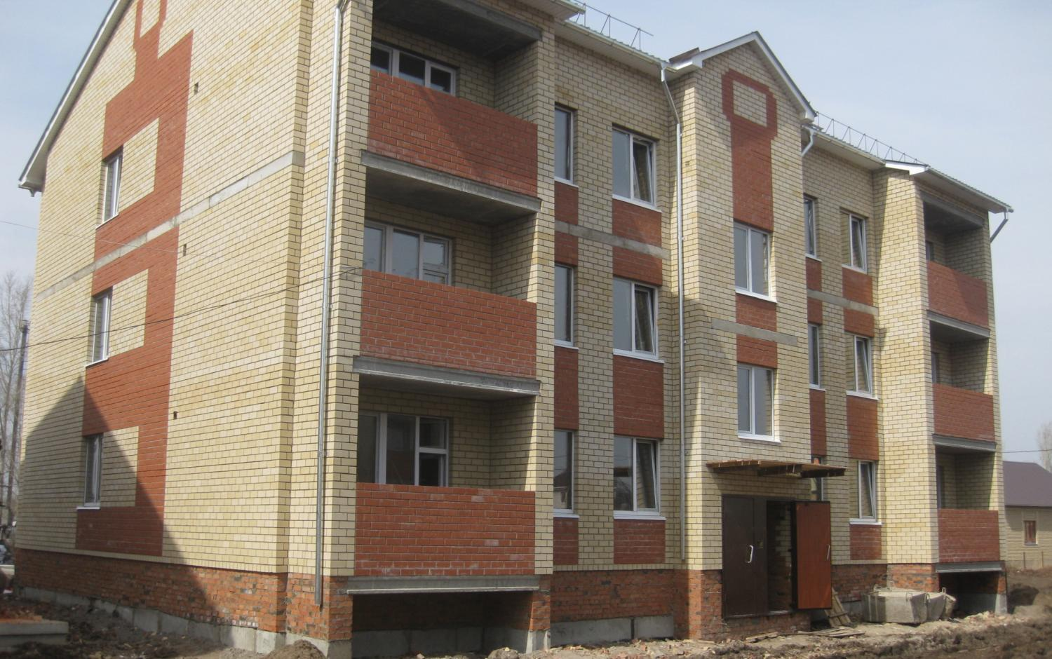
Программа по ветеранам ВОВ
(готовится к вводу в эксплуатацию)
25
15 кв. ж.д. ул.Колхозная, 56, с.Муслюмово

Slide 26
Многоквартирное инвестиционное жилье
в Республике Татарстан в 2012 году
Всего объектов | 90
Общая площадь, кв.м. | 384 043,6
Из них в графике | 90
В том числе на стадии:
высокой степени готовности (70-100%) | 42
динамика за 2 недели | +2%
средней степени готовности (30-70%) | 31
динамика за 2 недели | +4%
низкой степени готовности (0-30%) | 17
динамика за 2 недели | +4%
26

Slide 27
Многоквартирное инвестиционное жилье
в Республике Татарстан в 2012 году
№ | МО РТ | Кол-во объектов | Объекты в графике | Степень готовности объектов
 |  |  |  | Высокая (70-100%) | Динамика за 2 недели | Средняя (30-70%) | Динамика за 2 недели | Низкая (0-30%) | Динамика за 2 недели
1 | Арск | 1 | 1 | - | - | 1 | +3% | - | -
2 | Альметьевск | 7 | 7 | 2 | +2% | 3 | +3% | 2 | +4%
3 | Бугульма | 2 | 2 | 1 | +0% | 1 | +5% | - | -
4 | Елабуга | 2 | 2 | - | - | 1 | +5% | 1 | +5%
5 | Зеленодольск | 5 | 5 | 1 | +3% | 4 | +5% | - | -
6 | Лениногорск | 2 | 2 | 1 | +2% | 1 | +3% | - | -
7 | Нижнекамск | 8 | 8 | 4 | +6% | 1 | +6% | 3 | +3%
8 | Набережные Челны | 32 | 32 | 10 | +1% | 11 | +2% | 11 | +3%
9 | Казань | 31 | 31 | 23 | +3% | 8 | +3% | - | -
Итого по РТ |  | 90 | 90 | 42 | +2% | 31 | +4% | 17 | +4%
27

Slide 28
Малоэтажное строительство (в т.ч. ИЖС)
в Республике Татарстан в 2012 году
Всего объектов | 8 053
Общая площадь, кв.м. | 669 803,5
В том числе на стадии:
высокой степени готовности (70-100%) | 1 929
средней степени готовности (30-70%) | 4 174
низкой степени готовности (0-30%) | 1 950
28

Slide 29
Малоэтажное строительство (в т.ч. ИЖС)
в Республике Татарстан в 2012 году
№ | МО РТ | Кол-во объектов | Степень готовности
 |  |  | Высокая (70-100%) | Средняя (30-70%) | Низкая (0-30%)
1 | Агрызский | 69 | 30 | 29 | 10
2 | Азнакаевский | 193 | 43 | 150 | -
3 | Аксубаевский | 130 | 73 | 40 | 17
4 | Актанышский | 139 | 39 | 30 | 70
5 | Алексеевский | 108 | 49 | 39 | 20
6 | Алькеевский | 4 | - | 4 | -
7 | Альметьевский | 589 | 69 | 520 | -
8 | Апастовский | 71 | 35 | 36 | -
9 | Арский | 149 | 149 | - | -
10 | Атнинский | 43 | 9 | 16 | 18
11 | Бавлинский | 142 | 70 | 20 | 52
12 | Балтасинский | 68 | 40 | 28 | -
13 | Бугульминский | 249 | 54 | 130 | 65
14 | Буинский | 193 | 151 | 42
15 | В.Услонский | 158 | 4 | 20 | 134
16 | Высокогорский | 239 | 43 | 81 | 115
17 | Дрожжановский | 84 | 20 | 22 | 42
18 | Елабужский | 420 | - | 420 | -
19 | Заинский | 224 | - | 224 | -
20 | Зеленодольский | 341 | 34 | 170 | 137
21 | Кайбицкий | 16 | 11 | - | 5
22 | Кам.Устьинский | 35 | 4 | 14 | 17
23 | Кукморский | 291 | 132 | 159 | -
29

Slide 30
Малоэтажное строительство (в т.ч. ИЖС) в РТ в 2012 году
№ | МО РТ | Кол-во объектов | Степень готовности объектов
 |  |  | Высокая (70-100%) | Средняя (30-70%) | Низкая (0-30%)
24 | Лаишевский | 314 | 97 | 177 | 40
25 | Лениногорский | 137 | 30 | 70 | 37
26 | Мамадышский | 21 | 15 | 6 | -
27 | Менделеевский | 35 | 14 | 21 | -
28 | Мензелинский | 162 | 31 | 108 | 23
29 | Муслюмовский | 40 | - | 40 | -
30 | Нижнекамский | 246 | 17 | 102 | 127
31 | Н.Шешминский | 35 | 12 | 20 | 3
32 | Нурлатский | 265 | 102 | 80 | 83
33 | Пестречинский | 118 | - | 118 | -
34 | Р.Слободский | 96 | 26 | 59 | 11
35 | Сабинский | 26 | 26 | - | -
36 | Сармановский | 72 | 33 | 39 | -
37 | Спасский | 70 | 10 | 10 | 50
38 | Тетюшский | 67 | 8 | 22 | 37
39 | Тукаевский | 255 | 107 | 71 | 77
40 | Тюлячинский | 54 | 16 | 30 | 8
41 | Черемшанский | 83 | 7 | 23 | 53
42 | Чистопольский | 87 | 40 | 30 | 17
43 | Ютазинский | 7 | 7 | - | -
44 | г. Набережные Челны | 272 | 27 | 136 | 109
45 | г. Казань | 1 636 | 245 | 818 | 573
ИТОГО |  | 8 053 | 1 929 | 4 174 | 1 950
30

Slide 31
Долевое строительство жилья в 2012 году
МО РТ | Всего
 | площадь кв.м. | объектов | дольщиков
Всего: | 290 148 | 32 | 2 893
г. Казань | 225 328 | 24 | 2 277
г. Наб. Челны | 52 077 | 5 | 459
г. Нижнекамск | 9 817 | 2 | 140
г. Альметьевск | 2 926 | 1 | 17
31

Slide 32
Долевое строительство жилья в 2012 году
(работы еще не возобновлены)
№ | Объект | Застройщик | Общая площадь кв.м | Дольщики
1 | 279 кв. ж.д. пересечение ул. Г. Баруди и Краснококшайская | ООО «ИТЦ» | 14 358 | 121
2 | 77 кв. ж.д. ул.Гаврилова, 26М-12 г.Казань | ЖСО «Казкам» | 6 300 | 77
3 | 86 кв. ж.д. ул.Амирхана, 17/36 г.Казань | АНТК им. А.Н.Туполева | 5 123 | 86
4 | 135 кв. ж.д. стр. №6/16 кв. 71а по ул. Четаева г.Казань | ООО "Фирма Свей" | 7 942 | 3
5 | 252 кв. ж.д. стр. №5/16 квартал 71а по ул. Четаева г.Казань
 |  |  | 15 000 | 19
6 | 123 кв. ж.д. квартале 71а по ул.Четаева г.Казань | ООО «Элит-строй» | 7 700 | 32
7 | 214 кв. ж.д. в жилом комплексе «Парковый» г. Набережные Челны | ООО «Базис ЛТД» | 14 741 | 4
8 | 120 кв. ж.д. № 8 мкр.35 пр. Химиков, г. Нижнекамск | ОАО «Химстрой» | 7 181 | 102
 | Итого |  | 78 345 | 444
32

Slide 33
Объемы и источники финансирования Программы
№ | Источник финансирования | Сумма (млн. руб.)
1 | Средства Фонда | 336,03
2 | Бюджет РТ | 198,79
3 | Местный бюджет | 0,048
 | ВСЕГО | 534,87
33

Slide 34
Способы переселения
№ | Способ | Сумма (млн. руб.) | Площадь (кв.м.)
1 | Строительство МКД | 166,08 | 6 023,65
2 | Приобретение у застройщика | 323,01 | 11 943,98
3 | Вторичное жильё | 1,20 | 61,10
4 | Выкуп у собственника | 44,58 | 2 167,06
 | ВСЕГО | 534,87 | 20 195,79
34

Slide 35
Административная практика Инспекции ГСН РТ
№ | Наименование города, района | Выявлено нарушений |  | Составлено протоколов по ст. 9.4 ч. 1 КОАП РФ
 |  | Всего | из них устра-нены | Всего | Юриди-ческие лица | Должнос-тные лица | Физичес-кие лица
1 | г. Казань (дороги) | 2 | 0 | 2 | 1 | 1 | 0
2 | г.Казань | 15 | 0 | 6 | 3 | 3 | 0
3 | Лаишевский с. Усады | 1 | 0 | 2 | 1 | 1 | 0
4 | г. Альметьевск | 2 | 0 | 2 | 1 | 1 | 0
5 | г. Наб. Челны | 1 | 1 | 2 | 1 | 1 | 0
6 | Зеленодольский с. Осиново | 2 | 0 | 0 | 0 | 0 | 0
7 | г. Нижнекамск | 1 | 0 | 0 | 0 | 0 | 0
8 | г. Нурлат | 3 | 0 | 1 | 0 | 1 | 0
9 | г. Болгар | 6 | 0 | 0 | 0 | 0 | 0
 | Итого | 33 | 1 | 15 | 7 | 8 | 0
35

Slide 36
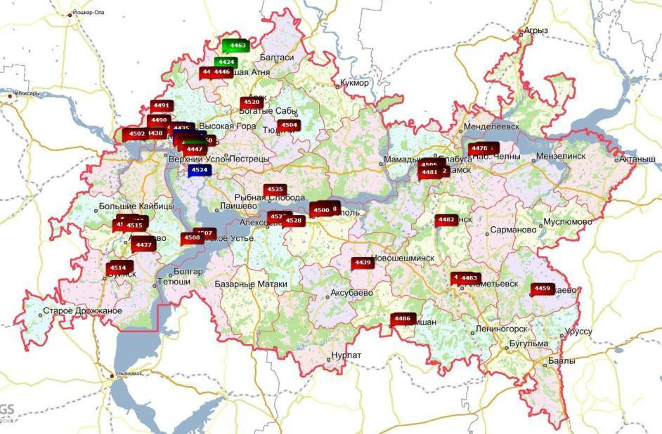
Расположение мест
несанкционированного размещения отходов
36

Slide 37
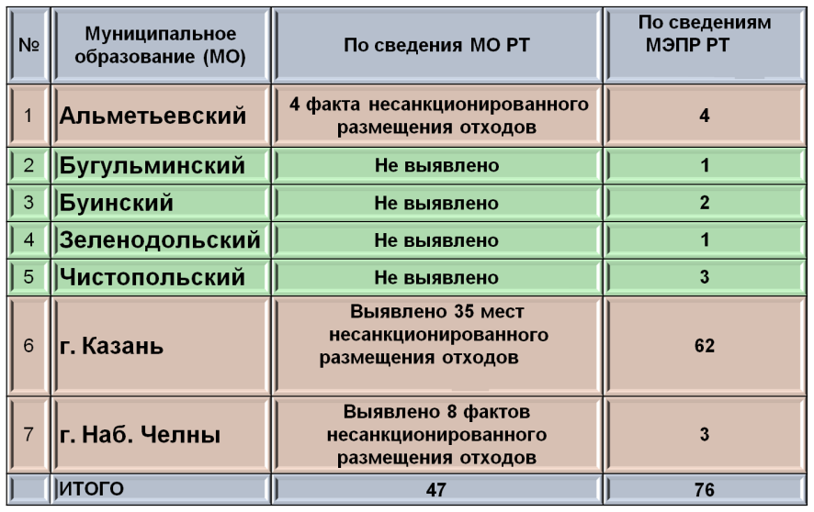
Мест несанкционированного размещения отходов
(по состоянию на 20.04.12)
37

Slide 38
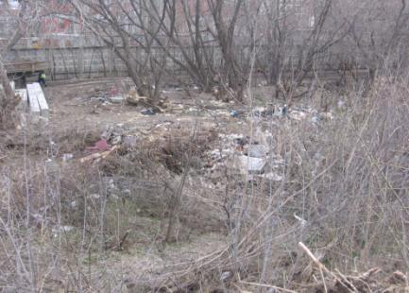
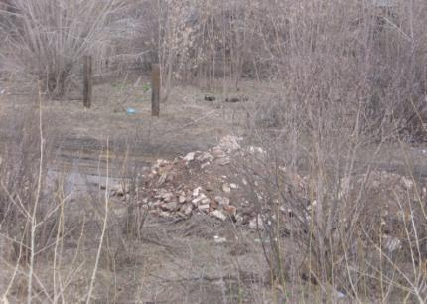
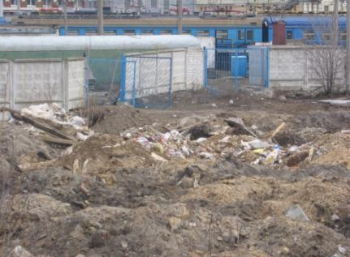
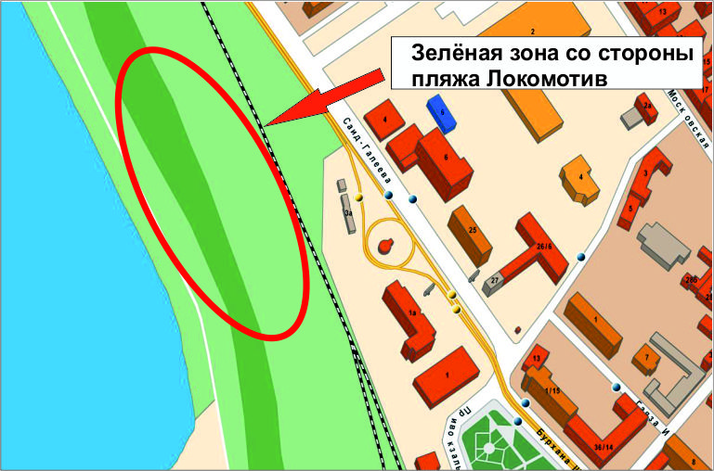
Выявленные свалки
твёрдых бытовых и строительных отходов в г. Казани
на 20.04.2012
38
Notes:
38

Slide 39
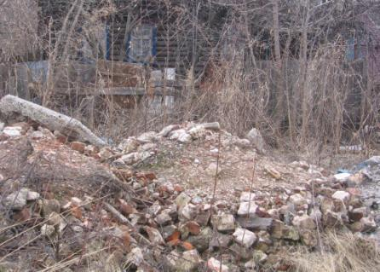
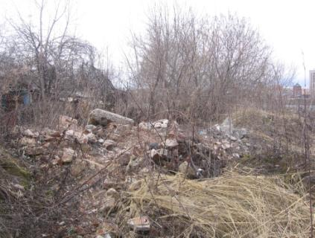
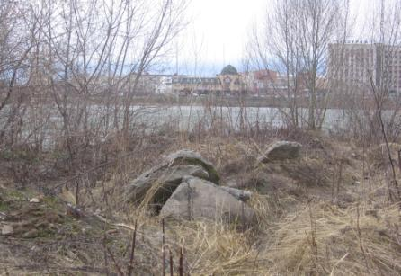
Выявленные свалки
твёрдых бытовых и строительных отходов в г. Казани
на 20.04.2012
39
Notes:
39

Slide 40
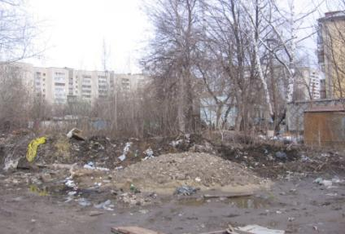
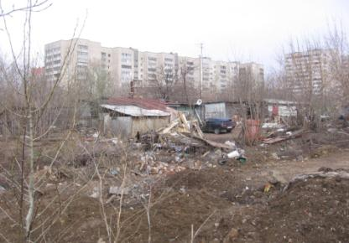
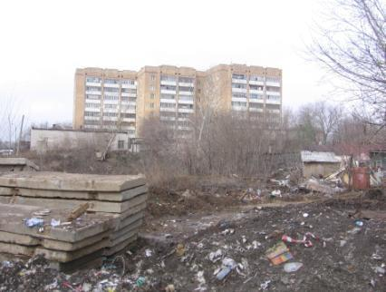
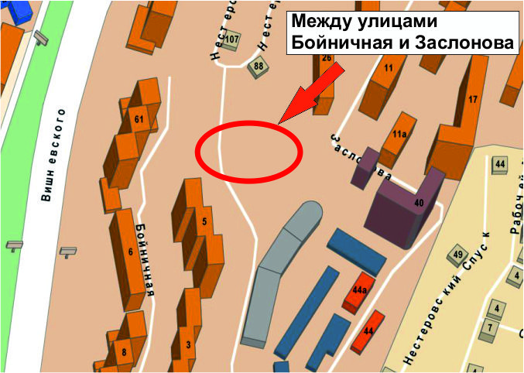
Выявленные свалки
твёрдых бытовых и строительных отходов в г. Казани
на 20.04.2012
40
Notes:
40

Slide 41
Для обеспечения надлежащего санитарного состояния строительных площадок
в Республике Татарстан
Министерством подготовлено распоряжение под рабочим названием «Чистая стройка».
На всех строящихся за счет средств бюджета объектах с 23 апреля еженедельно по средам с 13-00 до 15-00 будет организовано в плановом режиме проведение мероприятий по обеспечению чистоты и недопущению загрязнения территории.
41

